Slide 1
Створення Bug Reports
Виконав ст. гр. ПІ-13-1
Кудярський Ігор

Slide 2
Завдання:
У створеному раніше проекті в додатку Redmine, до реалізованих в ньому user story згідно з варіантом, додати bug reports.
Описати bug reports та вказати всі необхідні характеристики.

Slide 3
Постановка завдання для User Story
User Story: Як студент, я хочу задавати колір конкретної віддільної пари, значить відмітити собі певну конкретну подію.
Опис User Story: У проекті “Відображення розкладу для студентів ІФНТУНГ” має бути реалізована можливість задавати колір для кожної окремо взятої пари, що дозволить вказувати пріоритет, степінь важливості пар, відмітити пару для якої створена певна нотатка(note) або покращити візуальне сприйняття розкладу.

Slide 4
Створення bug reports в додатку Redmine
Для того, щоб створити bug reports в проекті Redmine необхідно здійснити перехід на сторінку user story, з якою пов’язаний цей bug (або додати bug одразу в Product Backlog з вказанням модуля, в якому виникла ця помилка) та додати підзавдання (subtask), для якого вказати координатор «Помилка», позначити статус, пріоритет, ввести назву, а в полі «Опис» ввести власне опис та параметри: кроки для відтворення, очікуваний результат, фактичний результат, серйозність.

Slide 5
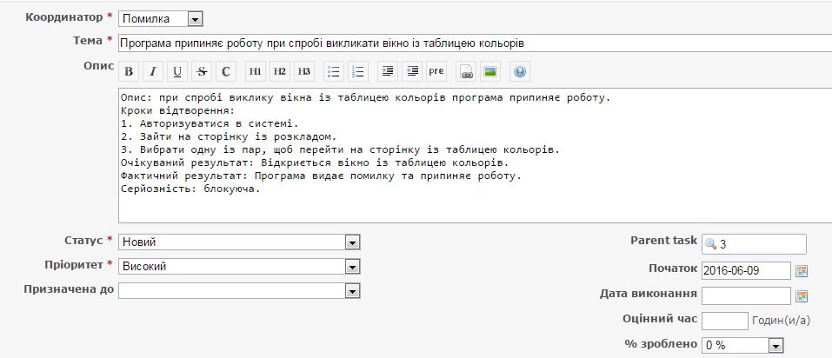
Для user story створити bug reports.
Створення bug reports

Slide 6
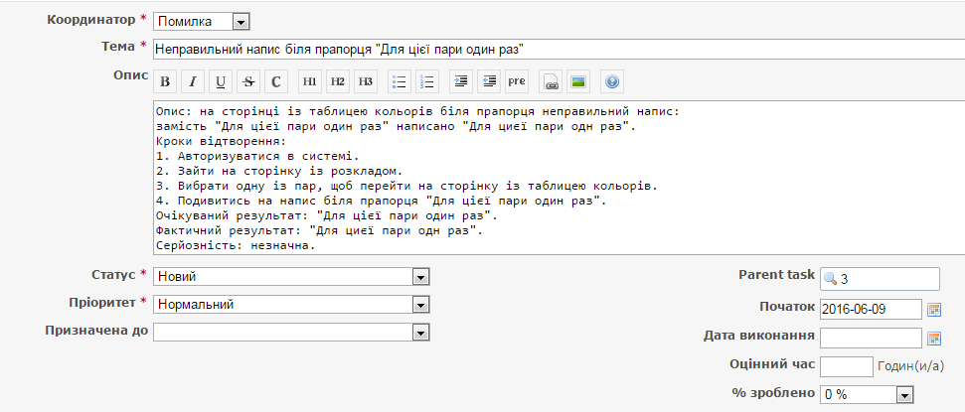
Для user story створити bug reports.
Створення bug reports

Slide 7
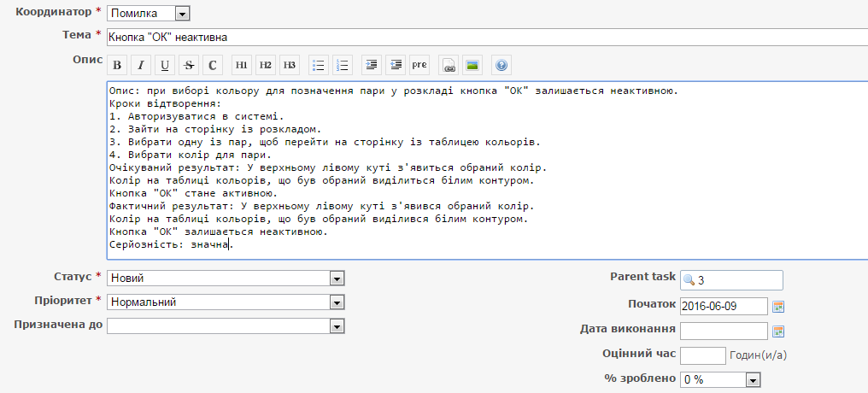
Для user story створити bug reports.
Створення bug reports

Slide 8
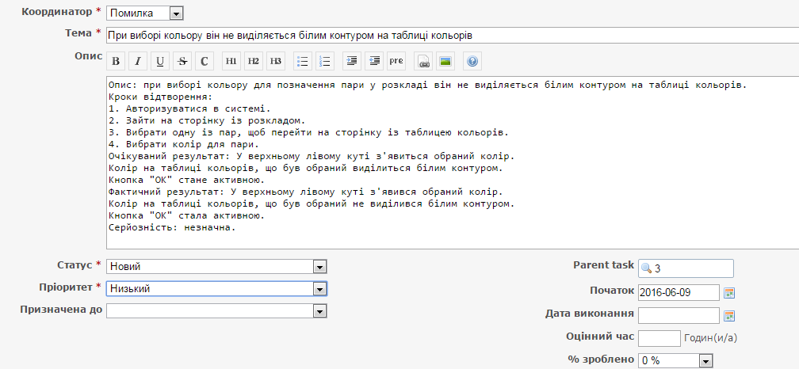
Для user story створити bug reports.
Створення bug reports

Slide 9
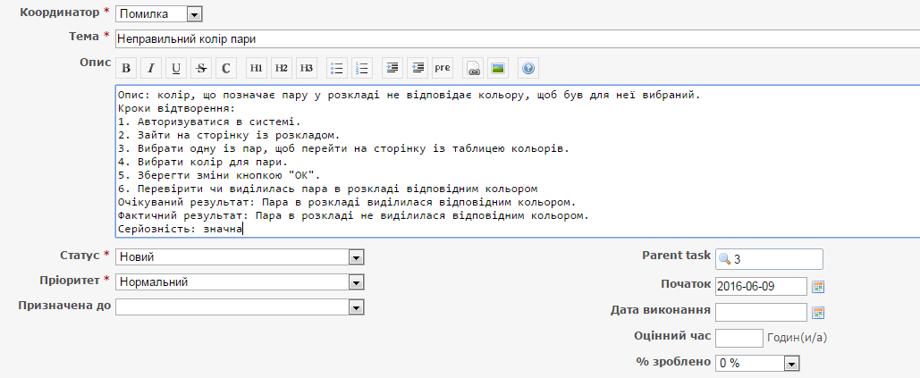
Для user story створити bug reports.
Створення bug reports

Slide 10
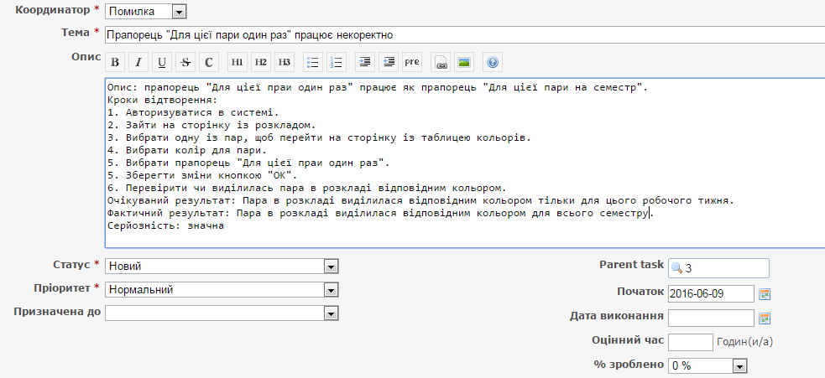
Для user story створити bug reports.
Створення bug reports

Slide 11
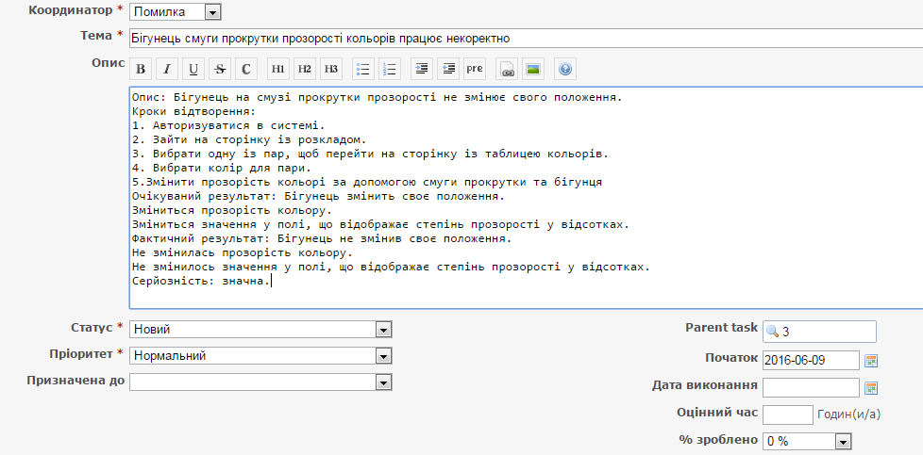
Для user story створити bug reports.
Створення bug reports

Slide 12
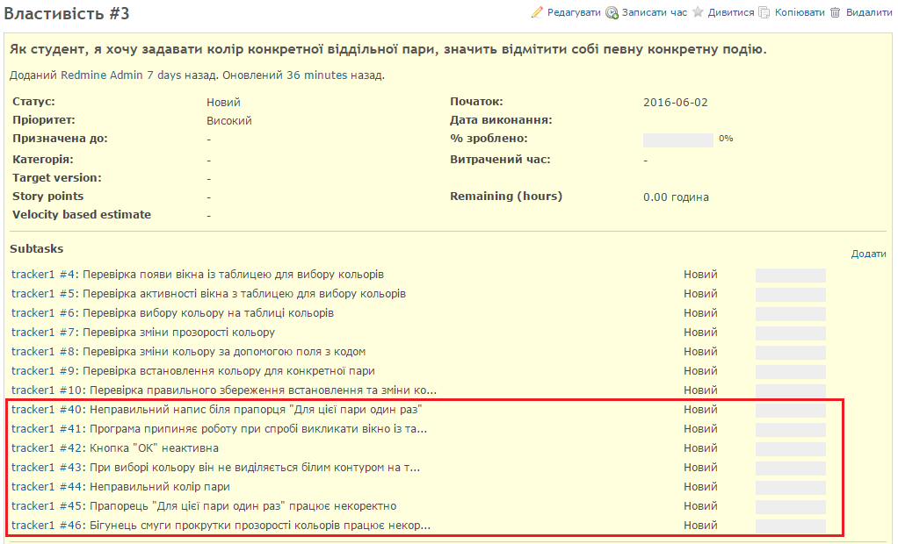
Перелік збережених bug reports

Slide 13
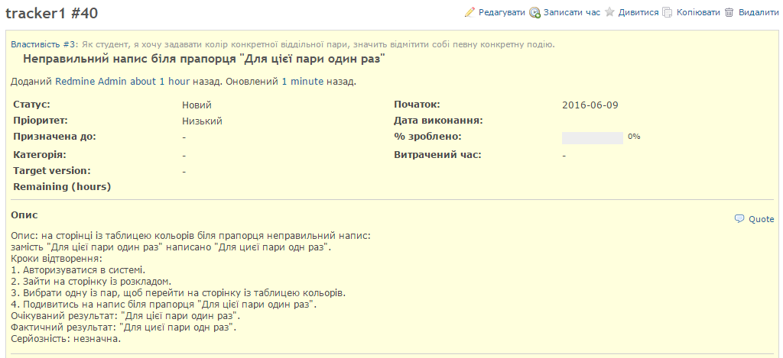
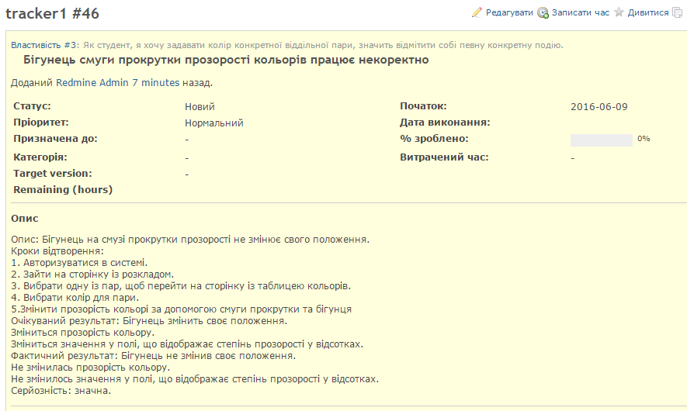
Вигляд bug reports в Redmine

Slide 14
Дякую за увагу!

